Slide 1
Ekonomické využití fotovoltaické a rekuperační vzduchotechnické jednotky na hale ASKO České Budějovice
Autor práce:
ŠTĚPÁN PLUHAŘ
Datum zpracování práce: 15.4.2024
Vedoucí bakalářské práce:
Ing. Aleš kaňkovský
Oponent bakalářské práce:
Ing. Andrea michalová
BAKALÁŘSKÁ PRÁCE

Slide 2
OBSAH
Motivace zvolené problematiky
Cíl práce
Výzkumné otázky
Řešený objekt
Popis objektu
Návrhy různých řešení
Vyhodnocení
Závěr
Doplňující dotazy
Zdroje

Slide 3
Motivace zvolené problematiky
Atraktivita tématu v rámci zvýšení cen energií
Zaměření TZB oborem
Zajímavost zvoleného tématu

Slide 4
Cíl práce
Cílem této práce je porovnání nejvhodnějších možností využití fotovoltaické elektrárny a vzduchové rekuperační jednotky.
Nejvhodnější variantu následně aplikujeme na halu ASKO v Českých Budějovicích a určíme, jaký bude mít ekonomický vliv na ztráty.

Slide 5
Výzkumné otázky
Využití rekuperační vzduchotechnické jednotky v rámci teplotních ztrát
Využití fotovoltaické elektrárny v rámci zmenšení ztrát na elektřině.

Slide 6
Řešený objekt
[1]

Slide 7
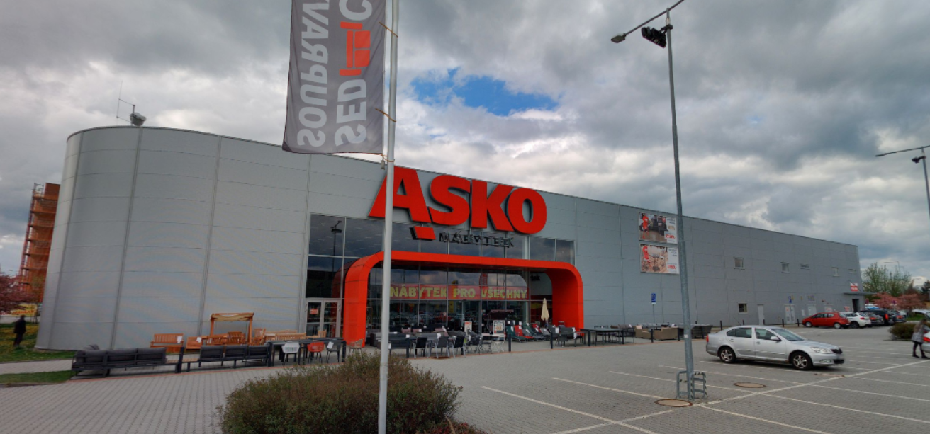
Popis objektu
Celková plocha pozemku: 5307 m2
Počet zaměstnanců: 119 (až 250)
Počet zákazníků: 200/h
Počet podlaží: 2
Konstrukční výška: 4,7m
Celková výška objektu: 10,45m
[1]

Slide 8
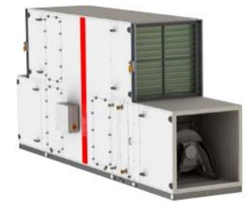
Návrh řešení rekuperační vzduchotechnické jednotky
Protiproudý deskový rekuperátor
Nejpoužívanější
Nutnost protimrazové ochrany
Efektivita až 90%
[2]

Slide 9
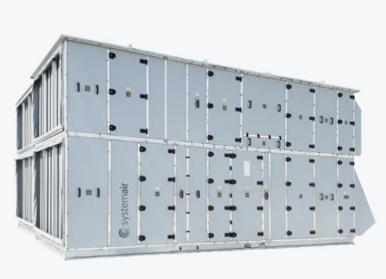
Návrh řešení rekuperační vzduchotechnické jednotky
Rotační (regenerační) rekuperátor
Bez nutnosti odvodu kondenzátu
Možnost zpětného návratu vlhkosti
Efektivita až 80%
[3]

Slide 10
Výběr rekuperační vzduchotechnické jednotky
Multikriteriální hodnocení
Zvolená varianta s regeneračním rekuperátorem
[4]

Slide 11
vyhodnocení
Efektivita 87%
Tepelné ztráty s využitím vzduchotechnické jednotky bez a s rekuperací. [kW]

Slide 12
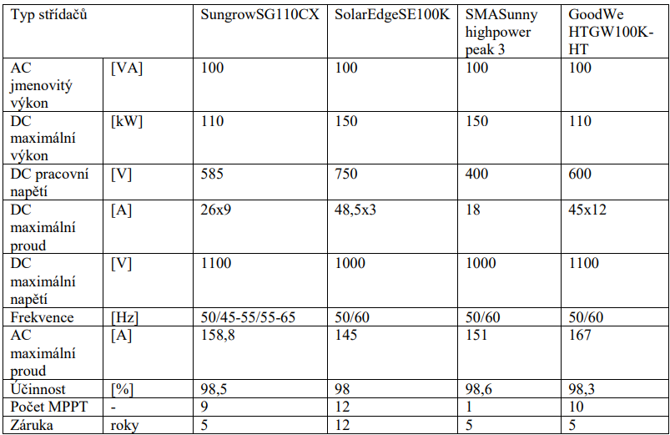
Návrh řešení střešní fotovoltaické elektrárny
Volba nejvhodnějšího panelu a střídače
[4] tabulka posouzení střídačů
[4] tabulka posouzení panelů

Slide 13
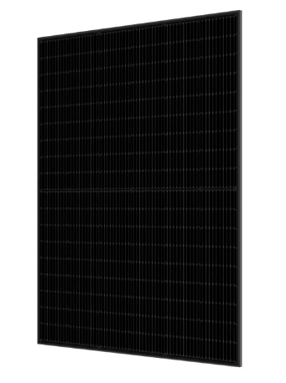
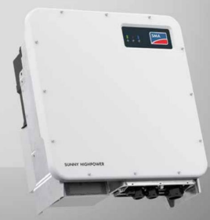
Výběr panelu
Fotovoltaický panel BS-144M10HBB
Spolehlivost firmy
Dlouhá záruka
Dlouhá životnost
Dobrá efektivita
Střídač SMA sunny highpower peak3
Efektivita 98,6%
[5]
[6]

Slide 14
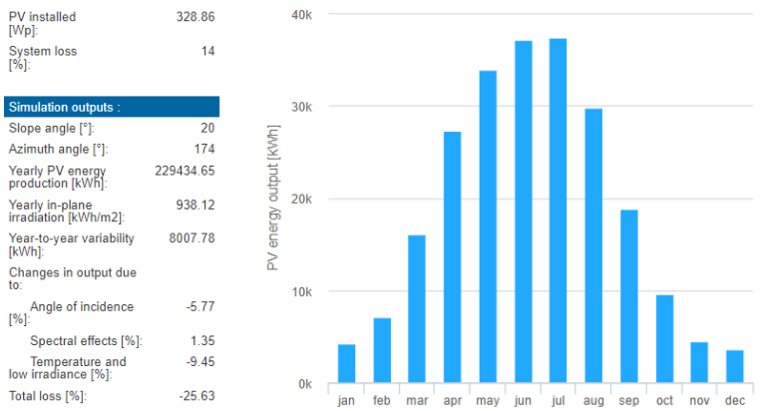
vyhodnocení
Zvoleno 609 panelů
Sklon 20º
Odhadovaná roční výroba je 229,434MWh

Slide 15
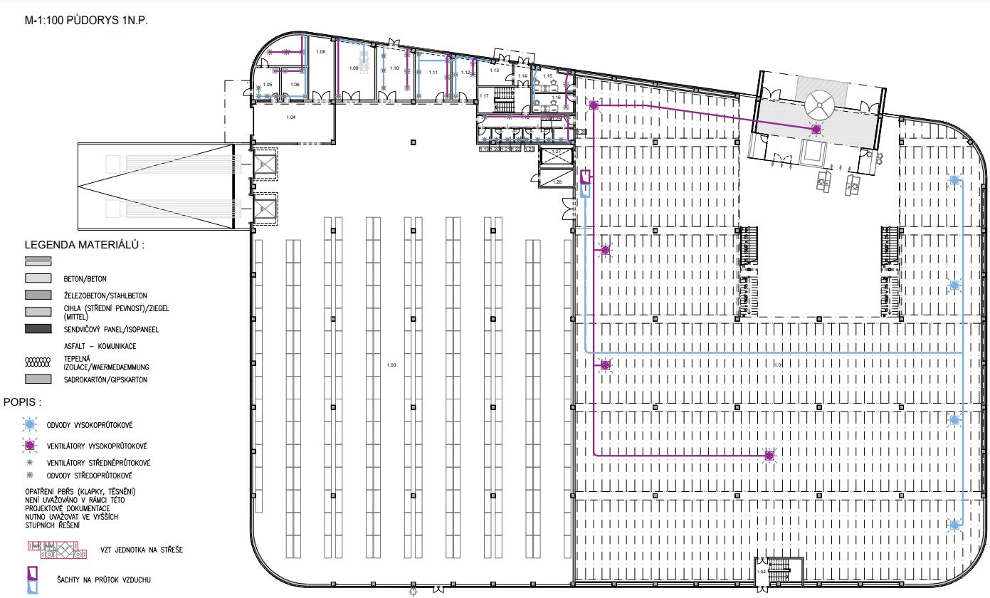
[4]

Slide 16
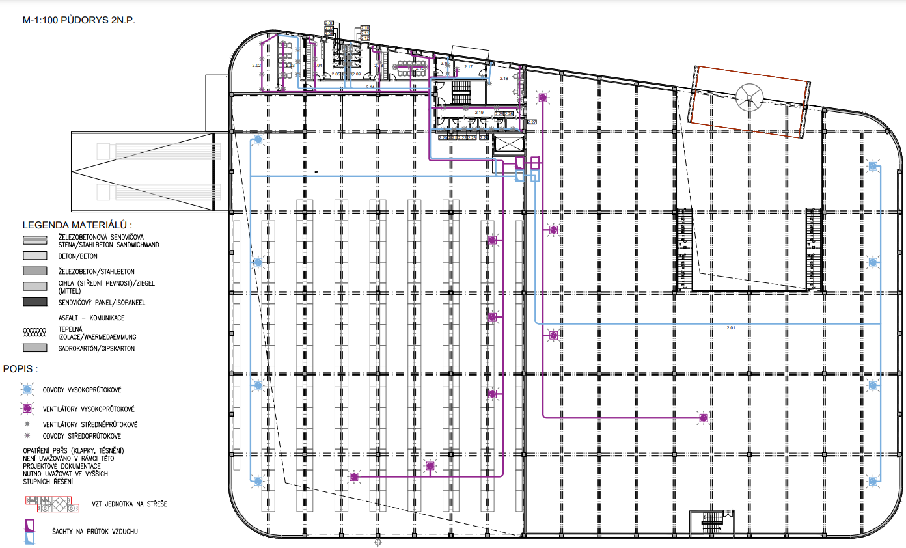
[4]

Slide 17
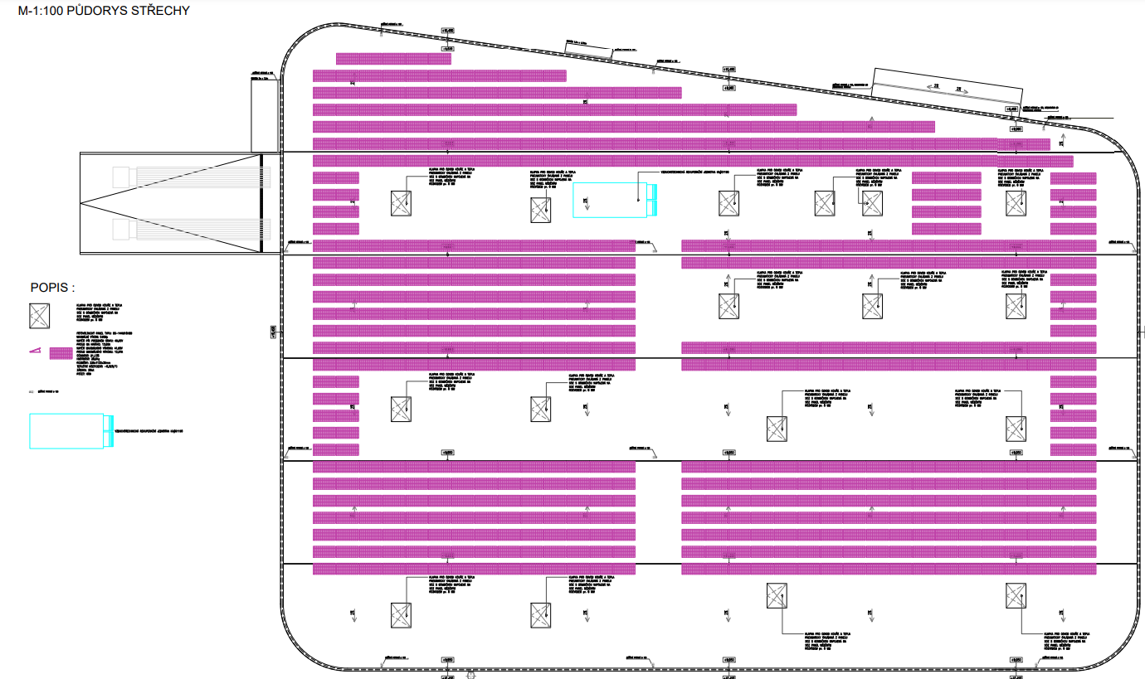
[4]

Slide 18
závěr
Cíl bakalářské práce byl naplněn
Výzkumné otázky byly zpracovány
Obsah bakalářské práce:
Rozdělení různých druhů fotovoltaických panelů
Rozdělení různých druhů rekuperačních vzduchotechnických jednotek
Řešení problematiky rekuperační jednotky na hale ASKO ČB
Zpracování návrhu střešní fotovoltaické elektrárny na hale ASKO ČB

Slide 19
Děkuji za pozornost

Slide 20
Doplňující dotazy
Vedoucí práce: Ing. Aleš Kaňkovský
Pokuste se, alespoň odhadem, stanovit roční finanční úsporu za energie s uvážením instalace FTV a vyhodnocenou úsporou energie.
Zkuste odhadnout časovou návratnost investice do FTV
Oponent práce: Ing. Andrea Michalová
Jaká rekuperační vzduchotechnická jednotka by bylo pro objekt ASKA v Českých Budějovicích vybrána/navržena, pokud by nebyla hlavním kritériem výběru pouze efektivita, ale i pořizovací cena jednotky?
Jaká fotovoltaická elektrárna by bylo pro objekt ASKA v Českých Budějovicích vybrána/navržena, pokud by nebyla hlavním kritériem výběru pouze efektivita, ale i pořizovací cena elektrárny?

Slide 21
zdroje
[1]Mapy.cz
[2] https://www.elektrodesign.cz/upload/Downloads/files/table/20/item/21088/column/0/17946/duovent-modular-xlh-xlhl-cz-31-1-2024.pdf
[3] https://www.systemair.com/cs-cz/vyrobky/vzduchotechnicke-jednotky/ka
[4]Vlastní tvorba
[5] https://drive.google.com/file/d/1cYHeuQLF0IvwdI9h-ZsK0O1YGECxx-4Q/view
[6] http://eshop.terms.eu/_data/s_3386/files/1670079623-Technical%20data.pdf

